Slide 1


PROCESSUS MANDAT DE VENTE

Slide 2

Sommaire
Présentation d’IAD
Notre collaboration
Vendre un bien
Enregistrer la demande sous NosREZO
Enregistrer l’opportunité sous Horizon

Slide 3
6 Bonnes raisons de mandater avec IAD
Premier réseau Européen & National de Mandataires
15 000 agents présents sur le territoire
600 mandats de vente signés par jour
55 000 ventes en 2021
Un CA de 390 867 701 € à fin 2020 (chiffres juin 2021)
Une commission moyenne de 7 000 € par iadien.

Slide 4
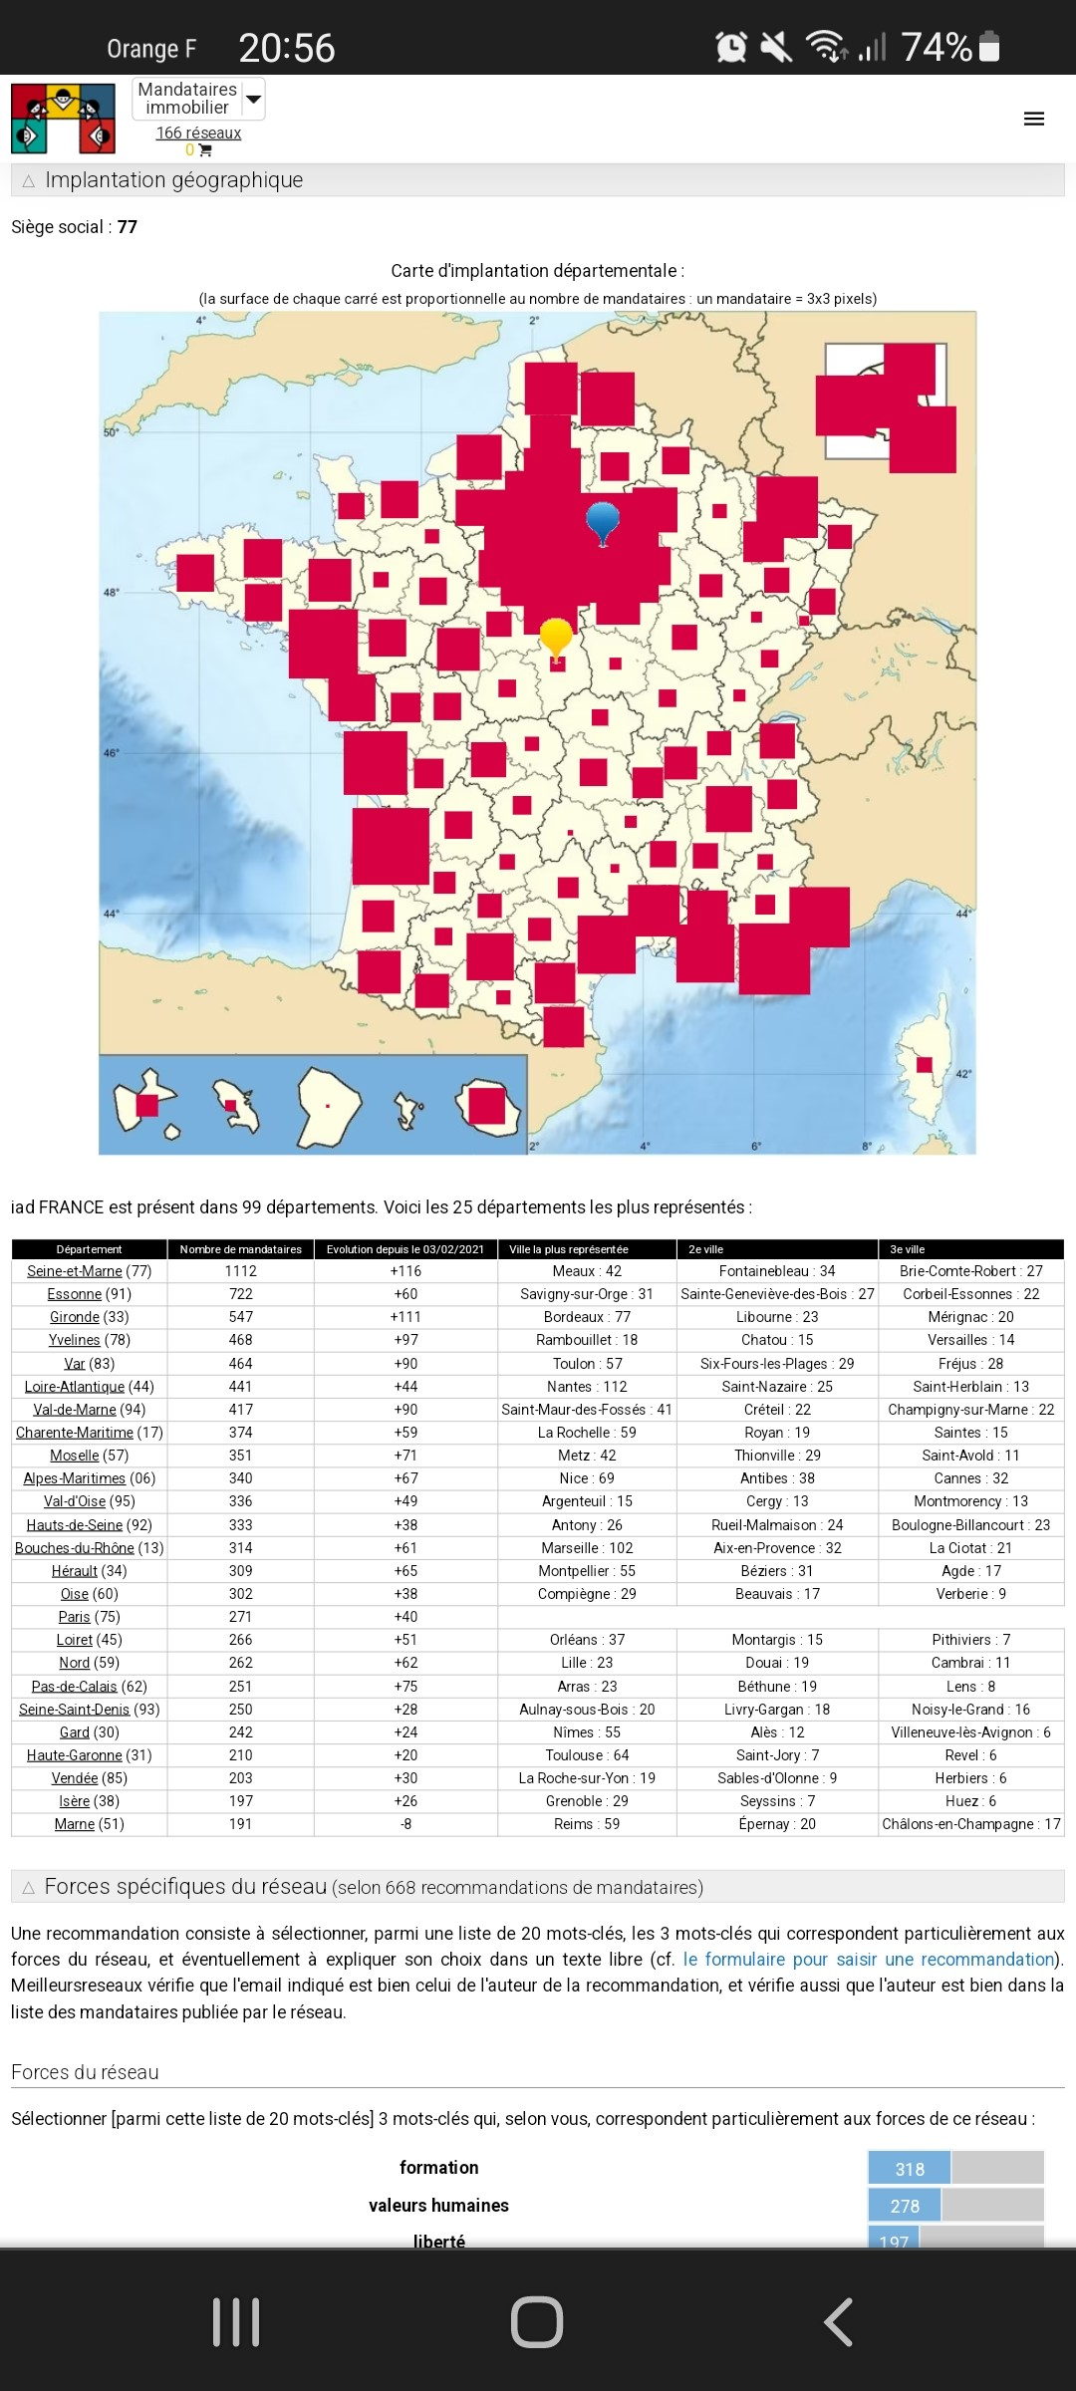
Répartition IAD sur le Térritoire

Slide 5
À retenir,
IAD est le leader National des mandataires.
Pour rappel, le CSF est en convention avec IAD pour :
  L’indication d’affaires signée le 29 octobre 2017 avec une rémunération à 0,25 %
  Le mandat de vente signé le 24 janvier 2022 à 12% HT (de la com agent)
  Pour un Fonctionnement Optimal du partenariat:
Il ne suffit pas de pousser un bien. Chaque contact avec un IADIEN dans le cadre du mandat de vente doit être l’occasion de tisser des liens et lui rappeler que nous souhaitons travailler avec eux aussi dans le cadre de l’indication d’affaire. Un IADIEN qui pense à vous à chaque entrée de mandat c’est la garantit d’un flux régulier.
La force de frappe d’IAD est colossale, ne pas profiter de ce retour d’affection grâce au mandat de vente serait incompréhensible !
À vous de mandater ! ☺

Slide 6
Un partenariat pour accompagner nos adhérents
Le plus gros réseau de mandataires de france (multi-diffusion des offres/ très grande visibilité)
Une parfaite maîtrise du marché local grâce à des milliers de conseillers implantés partout en France
Un accompagnement à toutes les étapes de leur projet : de l'estimation gratuite et mise en valeur du bien jusqu'à la signature de l’acte authentique
Une grande disponibilité (même le Dimanche!)
Des honoraires attractifs grâce à des frais de structure réduits 10 à 15% moins cher,
Double interêt: vente et recherche du nouveau bien

Slide 7

Récapitulatif des étapes pour la transmission d’un contact dans le cadre du mandat de vente
Je détecte un besoin chez mon adhérent: un bien à vendre,
Je fais signer la fiche accord de transmissions des coordonnées à l’adhérent (je l’archive sous l’opportunité horizon que j’ai créé)
J’inscris ma demande sur NosRézo:
Je crée mon opportunité sous Horizon:
Cliquez ICI

Slide 8

Vous avez un bien à vendre
Rendez-vous sur le site : https://nosrezo.com/
Puis entrez l’identifiant et le mot de passe ci-dessous
Identifiant: 481844
Mot de passe: CsfIad2022
Attention le C de csf et le I de iad sont en MAJUSCULES

Slide 9
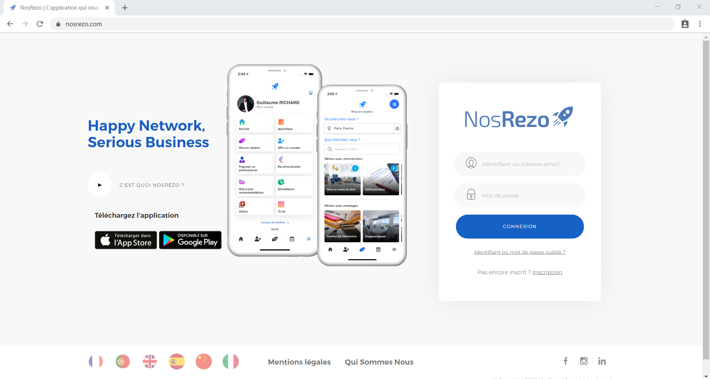
481844
CsfIad2022
Identifiant: 481844
Mot de passe: CsfIad2022
Attention le C de csf et le I de iad sont en MAJUSCULES

Slide 10
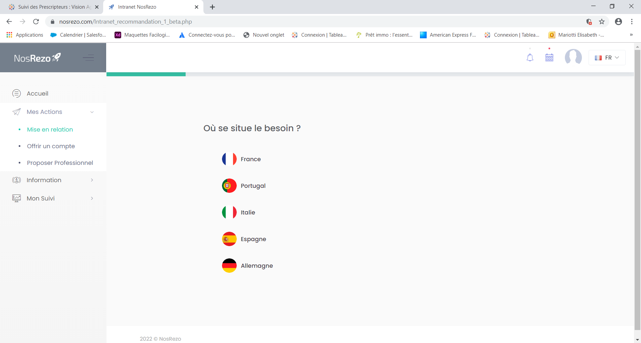

Slide 11
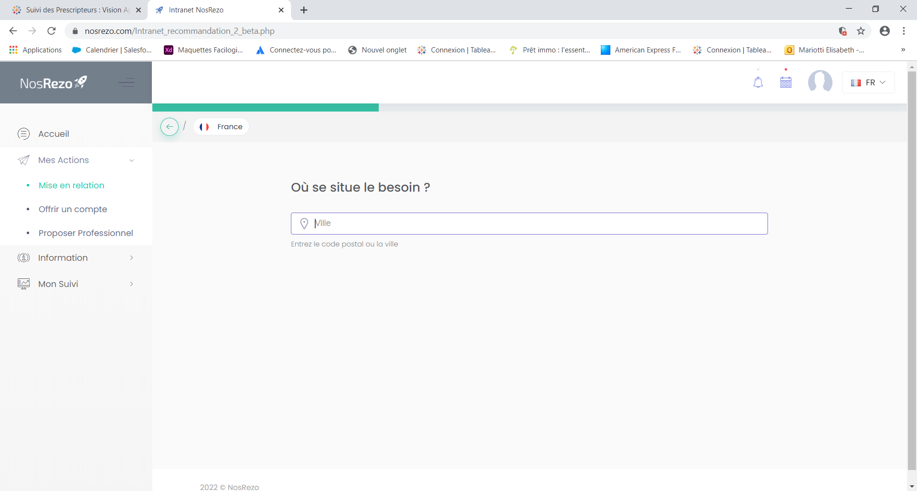

Slide 12
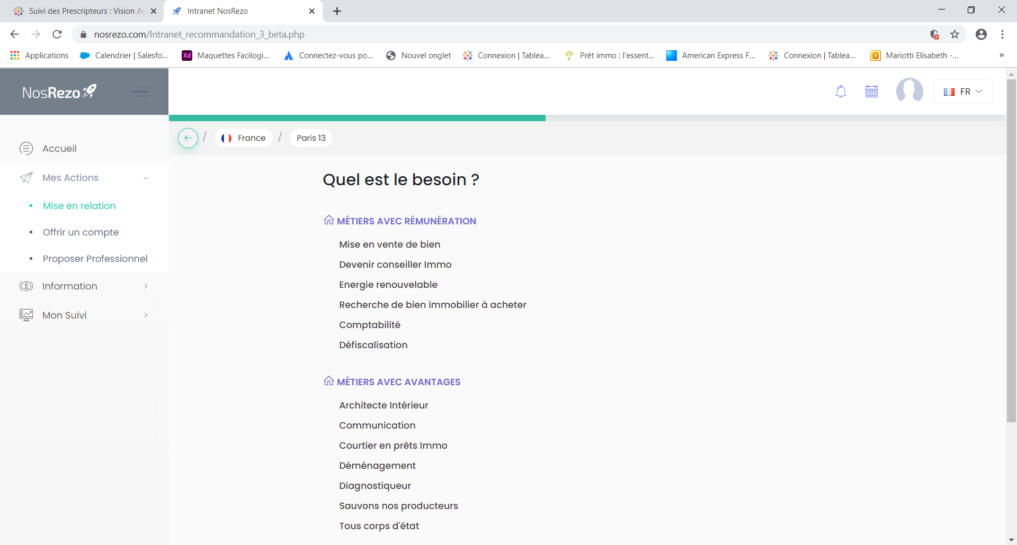

Slide 13
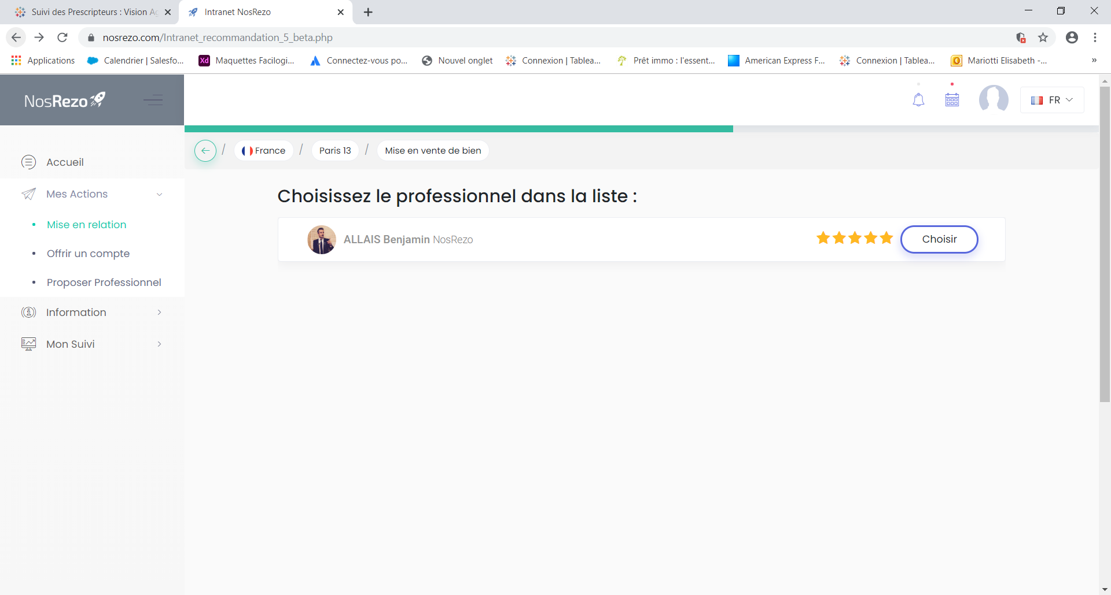
Choisir le conseiller proposé.
Si vous souhaitez l’envoyer à un conseiller spécifique, merci d’envoyer votre demande à Prescripteur@csf.fr. Nous ferons la demande à IAD

Slide 14
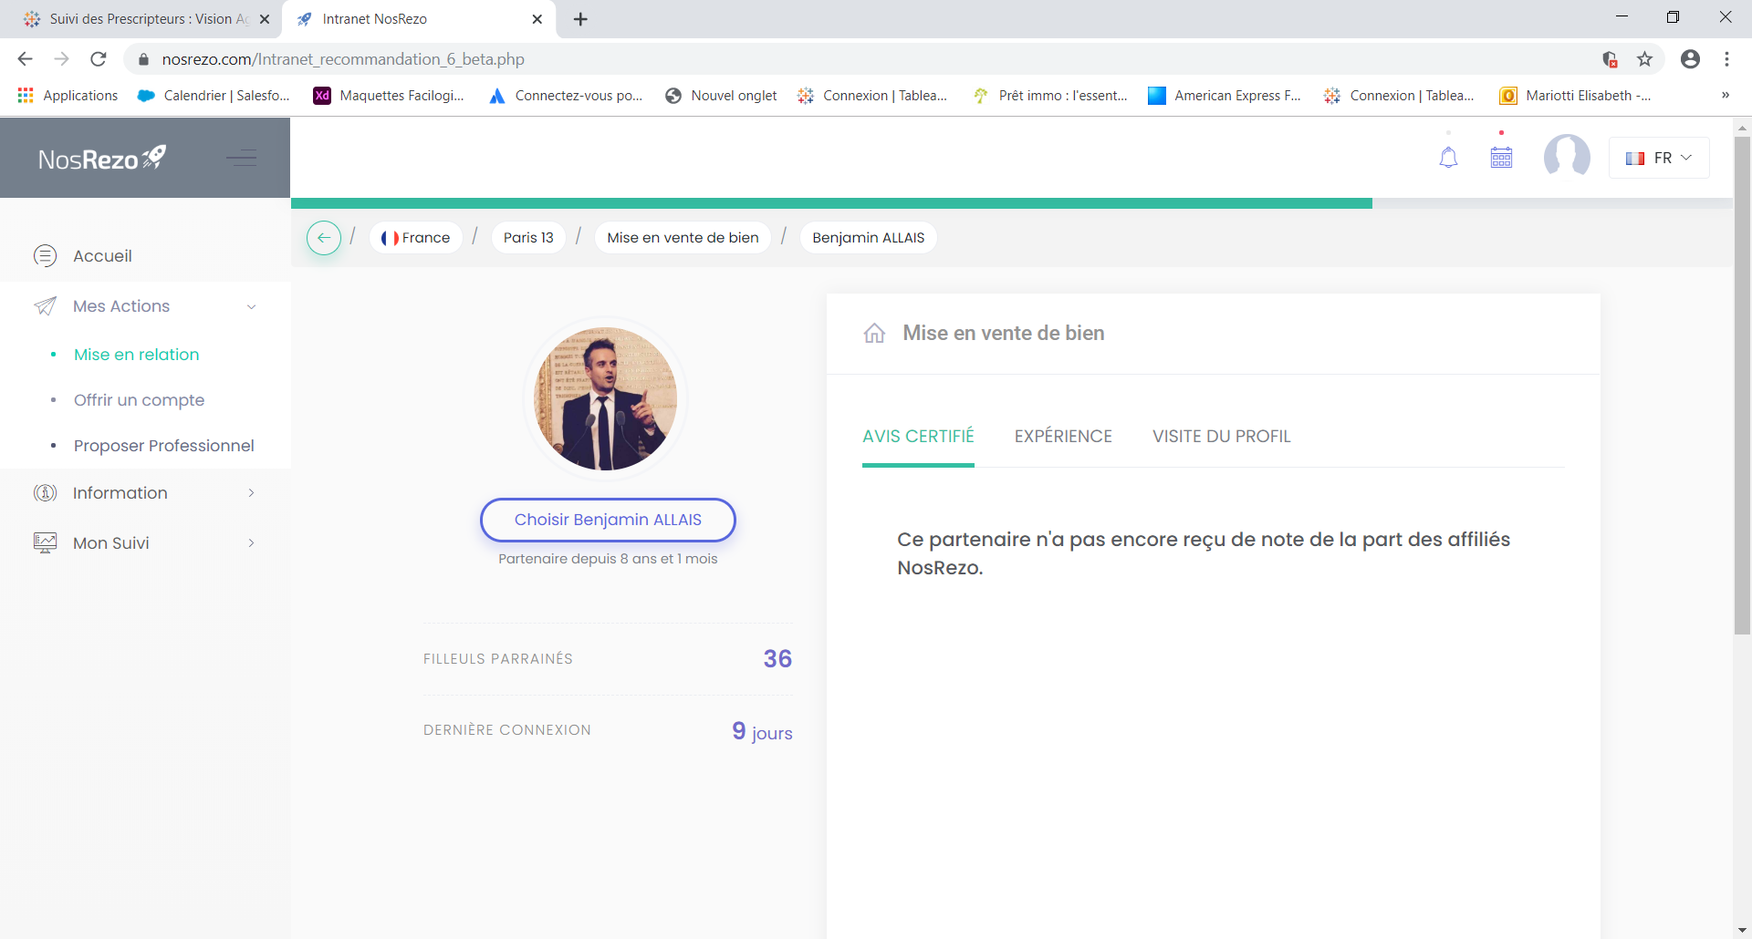

Slide 15
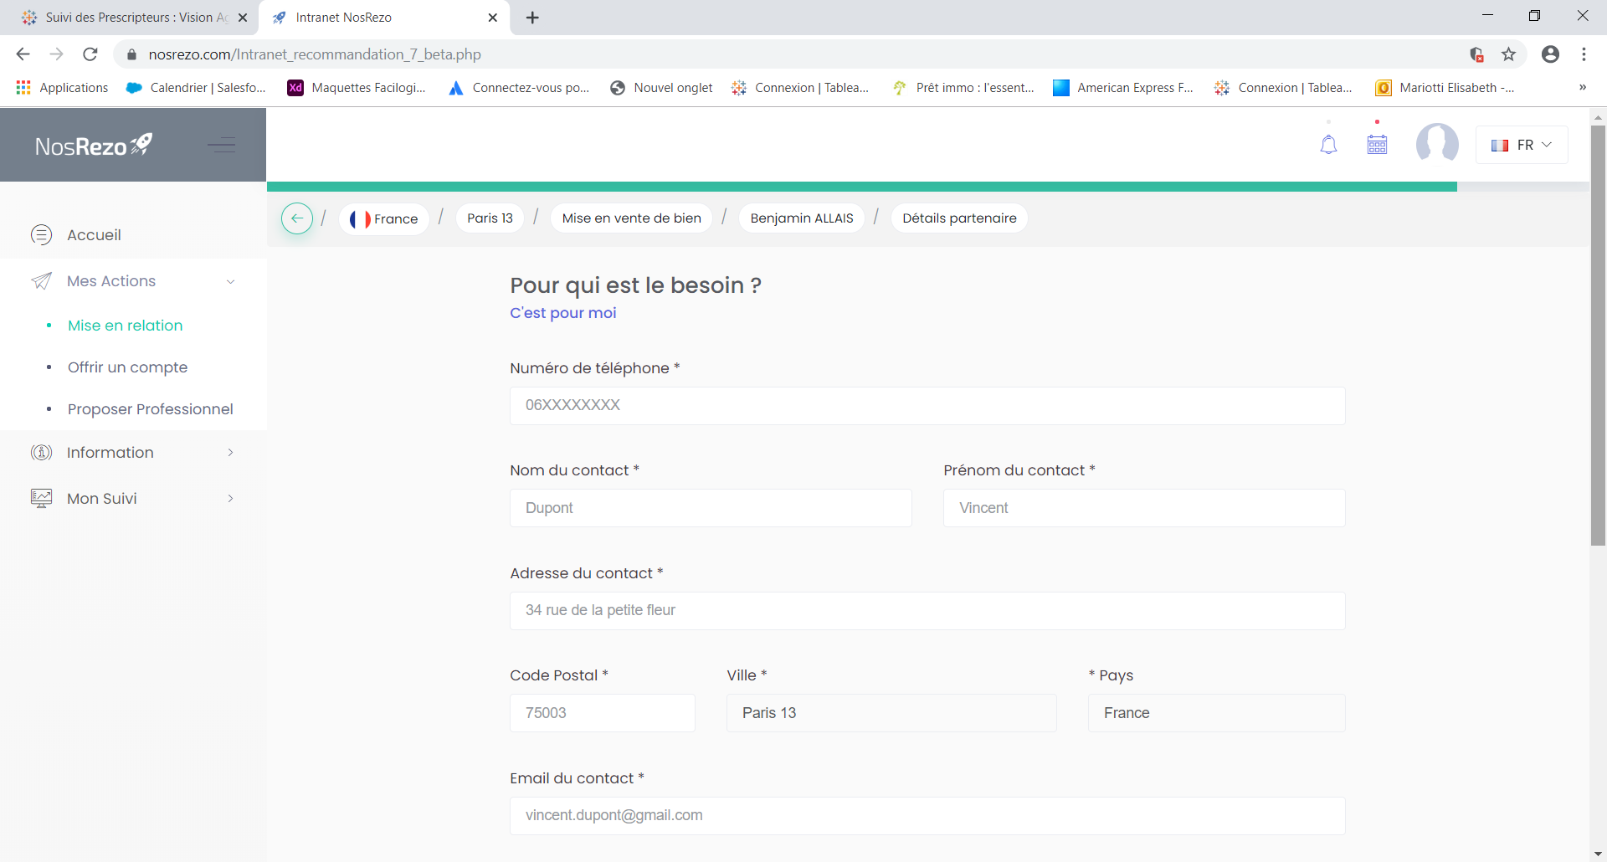
Une fois les éléments envoyés, le conseiller IAD devra vous recontacter au maximum, sous 48h si ce n’est pas le cas, merci de nous en informer immédiatement en envoyant un mail à Prescripteurs@csf.fr

Slide 16
Création de l’Opportunité sous Horizon
Sous Horizon :
  Rendez-vous sur le compte concerné (agence immobilière)
  Créez une opportunité en partant du particulier concerné le jour où vous le dirigez vers l’agence immobilière
  Enregistrer l’opportunité:
  ..\Saisie Opportunité mandat de vente sous HORIZON.pptx
  Pensez à créé l’interlocuteur IAD (agent co) sous Horizon sur le compte IAD de votre Secteur déjà existant.

Slide 17

Si vous avez besoin d’aide:
prescripteurs@csf.fr

